Slide 1
목재건조에 대한 방부처리
2조
박병근 배진성 이동진 황재욱

Slide 2
목차
동기
목재 방부란?
목재 방부 목적
부후균이란?
부후균의 종류
목재의 사용환경에 따른 방부제의 종류
방부처리 방법
목재 방부처리의 장·단점
결론

Slide 3
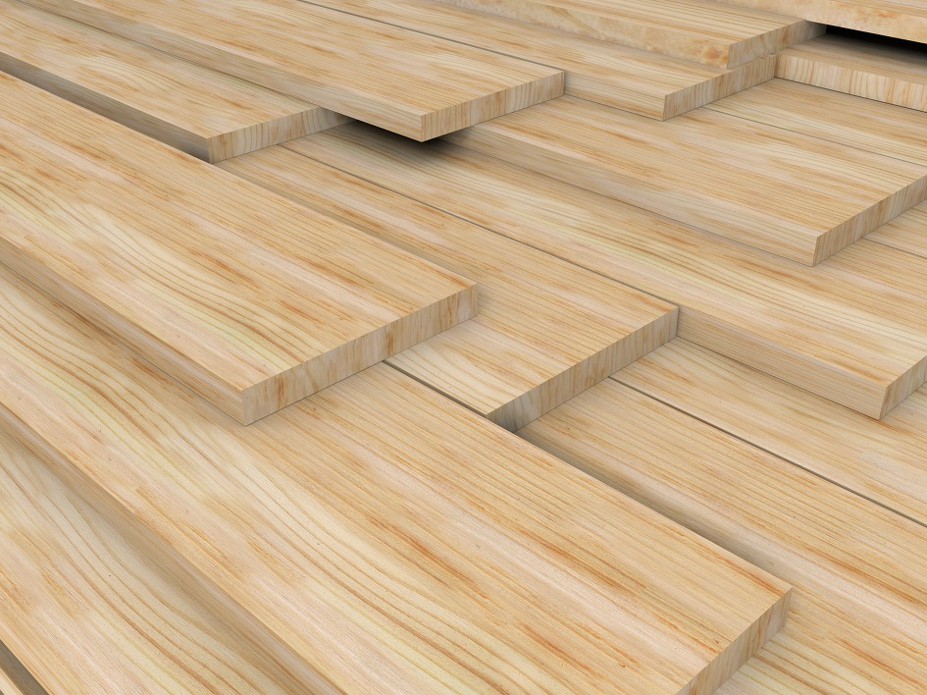
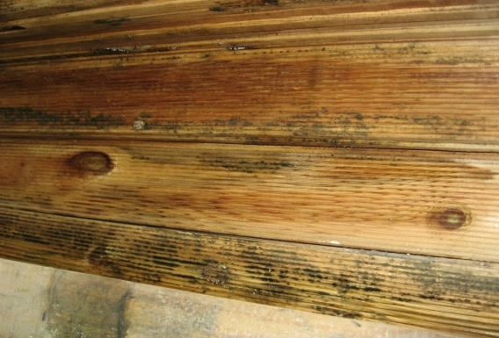
동기

Slide 4
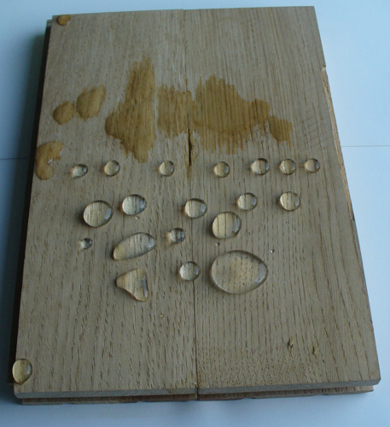
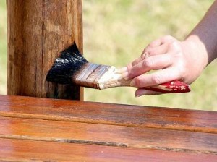
목재 방부란
정의: 물질의 부패를 막는 것으로 지나친 산화를 막는
막을 형성

Slide 5
목재 방부 목적
목재를 건조 후 목재 부패 즉 목재부후균이 번식하여
목재가 파괴되는 것을 예방
부후균 번식에 필요 요소인 공기 수분 영양 중 어떤
한가지의 공급을 막아 부후균이 번식하지 못하게
하기위함

Slide 6
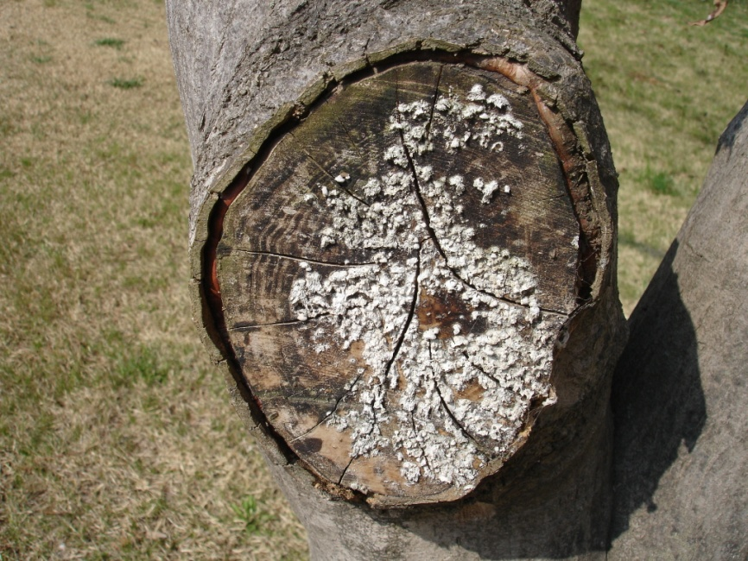
부후균이란
살아 있는 수목에 침입하여 심재 또는 변재를 침범하여 입목의 재질부후병을 일으키는 원인
땅속뿌리에 생긴 상처 또는 지상부의 마른 가지 등으로 부터 침입하여 목재를 썩게 만듬.
목재의 유기물을 분해하여 무기물로 환원

Slide 7
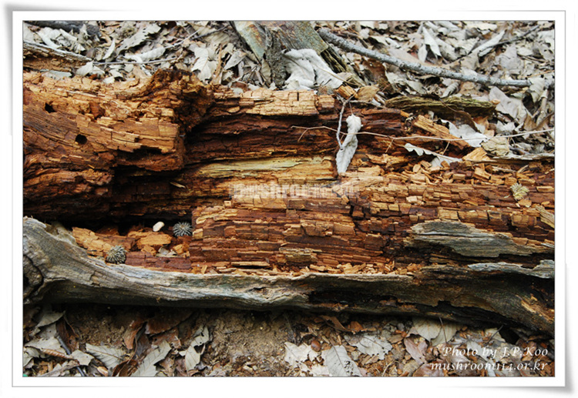
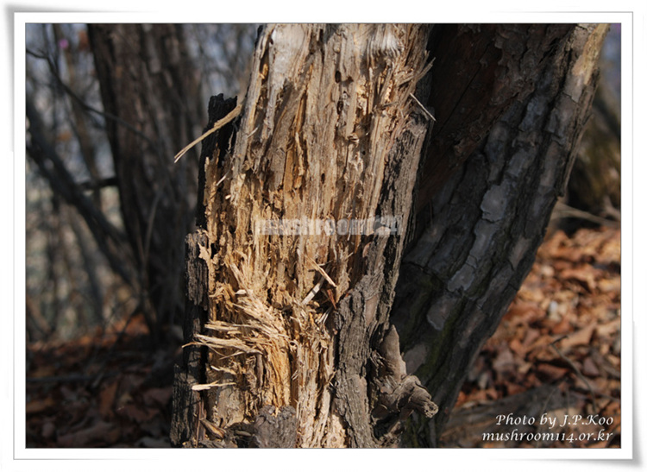
부후균의 종류
갈색 부후균
백색 부후균
침엽수재에서 많이 나타남
건조시키면 목리와 직각 방향의 할렬이
목재 내부에까지 깊게 나타남
부후 초기 Cellulose의 장쇄 분자를
절단하여 목재 강도를 급격히 저하시킴
활엽수재에서 많이 발생
목재세포벽의 구성하는 Cellulose와
Liginin을 모두 분해
식용버섯 또는 약용버섯으로 사용

Slide 8
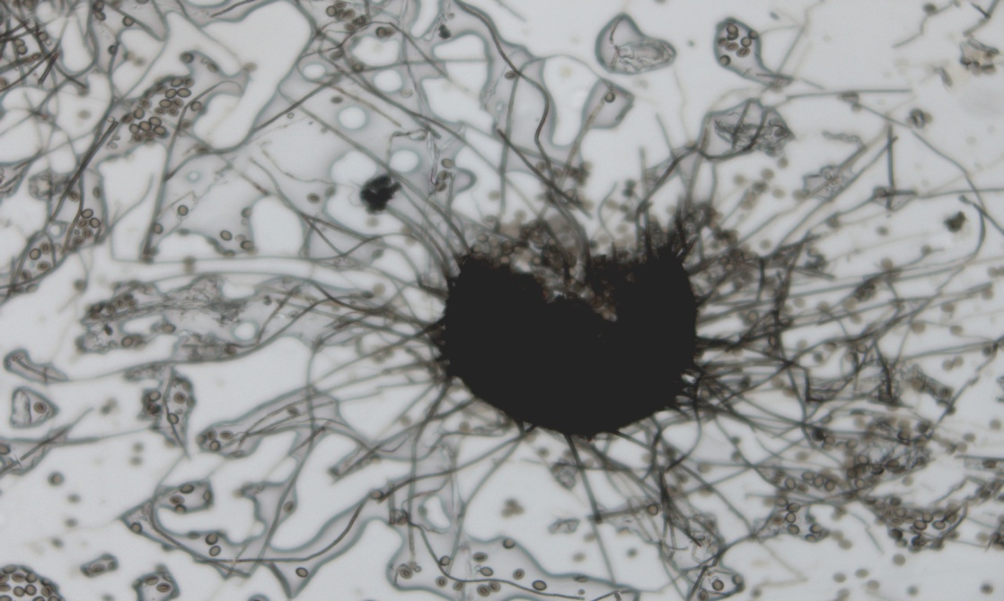
부후균의 종류
연부후균(Soft-rotting fungus)
고함수율 상태에서 목재가 장기간 방치 될 때 목재 표면에 발생하는
피해 양태
약제에 대한 내성이 갈색·백색 부후균에 비해 상대적으로 강함
연부후의 피해를 받은 목재의 표면을 물로 적시면 표면이 부드러지고
긁어낼 수 있음

Slide 9
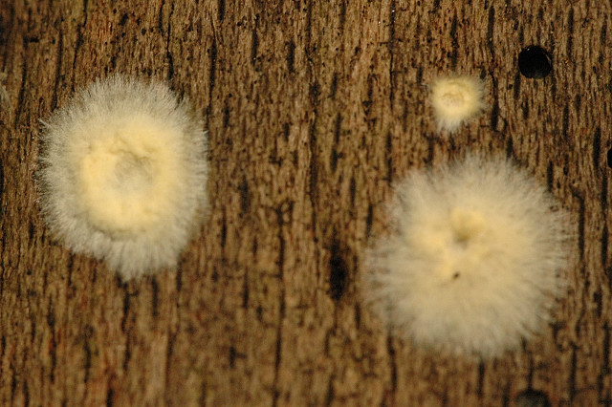
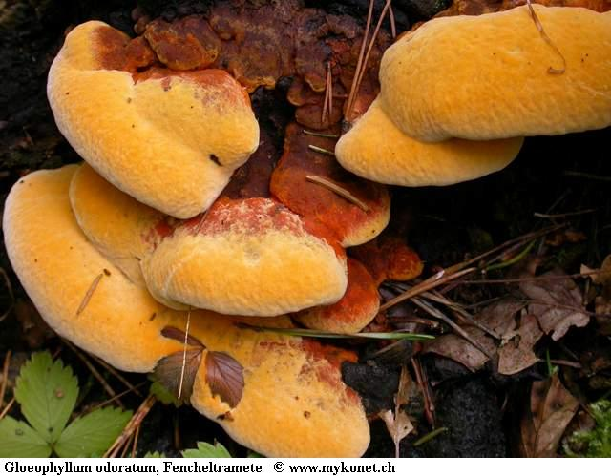
부후균의 종류
실버섯(Coniophora puteana)
조개버섯(Gloeophyllum abietinum)
목재의 표면에 버짐처럼 넓게 퍼짐
자실체는 가죽질로써 그 표면은 매끄러움
균사체는 황색이며 균사속이 있다.
포자는 타원형이며 올리브색을 가짐
갓은 반원형, 선반형
표면에는 짧은 털로 이루어진 담황
갈색과 황갈색의 환문이 있음
자실층은 방사상의 주름살 모양
포자는 원통형, 타원형

Slide 10
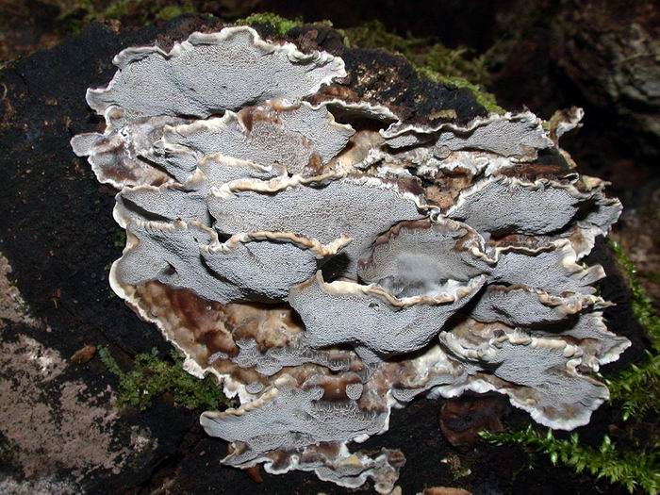
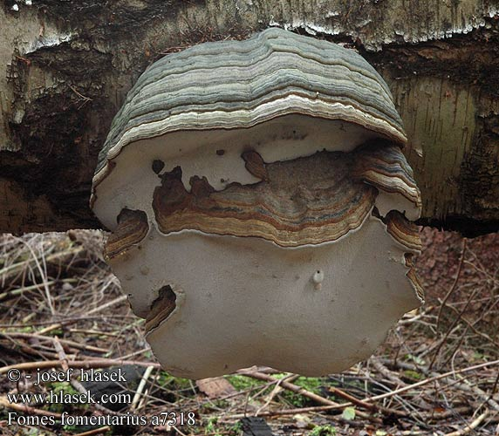
부후균의 종류
줄버섯(Bjerkandera adusta)
말굽버섯(Polyporus fomentarius)
조개껍데기형 또는 선반형
갓 표면은 물결 모양
백색, 회백색 또는 회갈색
부드러우며 건조하며 코르크질
말굽형 또는 종형
황갈색이며 가죽질
표면은 평활하고, 포자문은 백색

Slide 11





사용환경에 따른 방부제의 종류
사용환경 | 사용환경 조건 | 종 류
 | 건재해충 피해환경 실내사용 목재 | 붕소∙붕산화합물계 알킬 암모니움 화합물계
 | 결로예상 환경 저온환경 습한곳에 사용목재 | 구리∙알킬암모니움화합물계 크롬∙플루오르화구리∙아연 화합물계
 | 자주 습한 환경 흰개미 피해 환경 야외 사용 목재 | 테부코나졸∙프로피코나졸 유기요오드 화합물계 유기요오드∙인화합물계
 | 토양 또는 담수와 접한 환경 흰개미 피해 환경 흙,물과 접하는 목재 | 지방산 금속염계 산화크롬∙구리화합물계 크롬∙구리∙붕소화합물계
 | 바닷물과 접하는 환경 해양에 사용하는 목재 | 크레오소트유

Slide 12
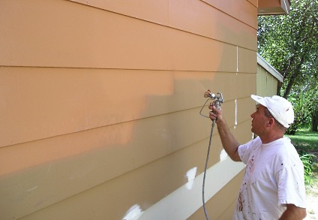
도포 및 살포법
유용성 방부제를 도포 또는 살포하는 극히 간편한 방법으로서
비교적 소규모의 방부처리에 이용
목재를 충분히 건조시켜야 하는 것이 처리의 조건
소량의 농용재의 방부처리에 많이 적용

Slide 13
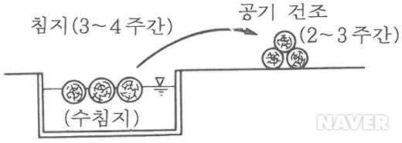
상온 침지법
유용성 또는 수용성 방부제를 넣은 통 안에 수초 내지 몇 시간동안 처리할 목재를 담가 두었다가 꺼내는 방법
목재량에 비하여 다량의 방부제가 소요
판재 또는 길이가 짧은 용재에 대하여서는 충분한 방부목적을 달성

Slide 14
개조식 온냉욕법
가장 효과적인 방법으로서 흔히 유용성 방부제를 사용
목재를 70℃ 이상의 약액으로 가열시킨 후 상온의 약액으로 옮김
가열 약액을 자연적으로 상온이 되게 냉각시킨 후 목재 중에 생기는 감압에 의한 흡인력을 이용하여 방부제를 흡수시키는 것
온욕시간은 처리목재의 수종, 치수, 처리량, 건조도, 약제의 주입량에 따라서 달라지고 냉욕시간은 온욕시간과 같게 함

Slide 15
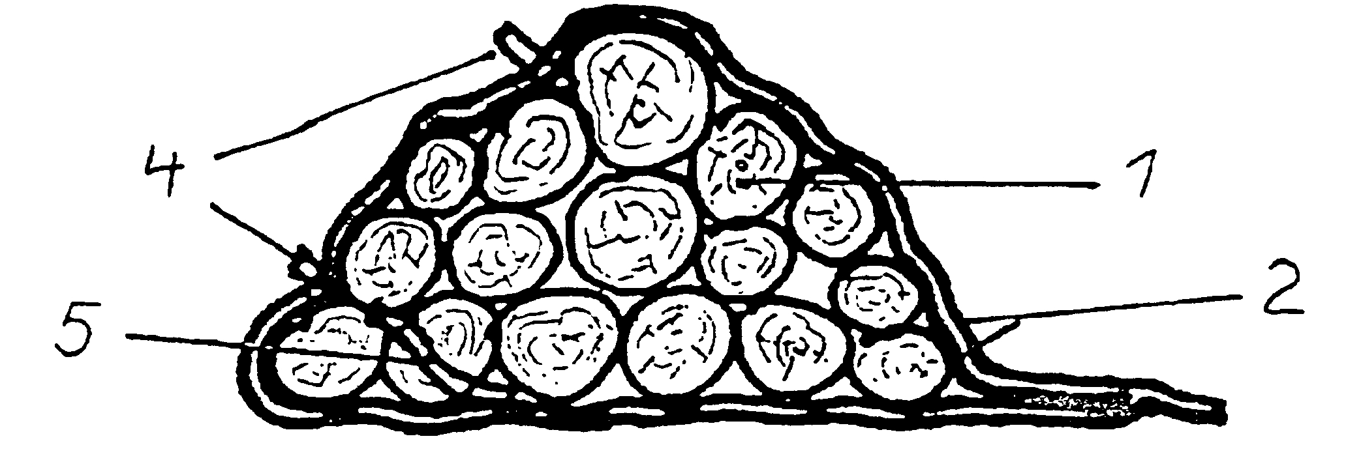
확산법
방부제를 표면에 바르고 뿜거나 담그어 목재를 처리한 다음 방수지나 비닐포로 포장
2~4주 동안 놓아두어 약제를 자연히 확산시키는 법

Slide 16
목재 방부처리의 장·단점
장점
-비 방부목을 사용했을 경우보다 3~8배까지 사용기한을 늘릴 수 있음
-목재의 벌채량을 줄일 수 있어 우리의 환경을 더 푸르게 만듬
설치된 목재의 보수 비용을 감소
단점
-가압 방부처리 된 목재의 가격은 일반 목재에 비해 가격이 높음
-일부 방부약제의 경우 금속부식성이 강해 일반목재를 사용 할 때에
비해 접합철물의 사용에 별도의 비용부담이 발생
-일반적인 탄소강 못이나 일반 연결철물 사용 못 함
-아연 도금된 철물이나 스테인리스로 된 것을 사용

Slide 17
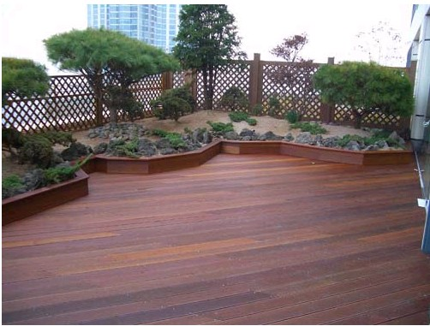
결론
목재 방부처리를 하였을 경우
가격은 비싸지만 건조목재의 결함을 예방하여
사용 기간을 늘릴 수 있고
그렇기 때문에 현재 이슈가 되고 있는 환경 문제에 도움을 줌

Slide 18
참고문헌
영풍목재(http://www.youngpoongwood.com)
목재 방부처리 및 설치 매뉴얼
(서울시청)
산림조합
(http://www.nfcf.or.kr)

Slide 19
고맙습니다.

